Slide 1
몬스터 기획 Ghost
2026.05.10

Slide 2
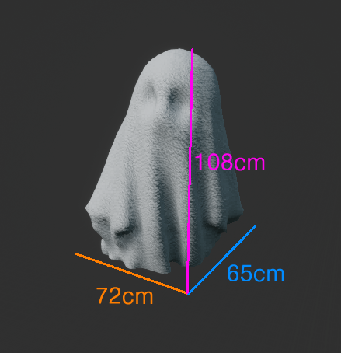
몬스터 사이즈
72, 65, 108

Slide 3
참고
https://lethal-company.fandom.com/wiki/Ghost_Girl
동영상 <The AI Behind Ghost Girl> https://youtu.be/Hei2ckKSvwQ?si=N6bIcdzvxr5z_7Qs

Slide 4
State, Stat
State
State | 설명
Idle | 다른 상태가 실행되기 전까지 대기
Absent (부재) | 타겟이 지정되어 있지 않다면, 타겟을 지정 타겟이 지정되어 있으면, 탐색에 성공할 때까지 4초에 한 번씩 목적지를 탐색
Staring (주시) | 목적지에 스폰되어 타겟을 주시
Vanishing (증발, 즉시 사라짐) | 해당 위치에서 즉시 사라진다. 맵에 특수한 효과(Vanishing 상태가 된 방의 조명이 깜빡거림)가 나타난다.
Chase (추적) | 타겟을 쫓아간다. 타겟에 닿으면 HP를 감소시킨다.
Stat
이름 | type | 값 | 설명
최대 스폰 수 | int | 1
파워 레벨 | int | 8
타겟 플레이어 ID | int | -1 | 타겟이 새로 지정될 때 갱신함 휴식시간을 보내면 초기화됨(초기값 -1)
공격력 | int | 60
Staring 타이머 (s) | float | 15
목격 횟수 | int | 0 | STARING 중 자신이 타겟 플레이어의 카메라 범위에 들어갈 때마다 증가함 조건 A1 또는 A3가 확률에 성공하면 초기화됨. 휴식 시간을 보내면 초기화됨(초기값 0)
비목격 횟수 | int | 0 | STARING 중 자신이 목격되지 않았다면, STARING 타이머가 종료될 때 증가함 조건 A2가 확률에 성공하면 초기화됨. 휴식 시간을 보내면 초기화됨(초기값 0)
Chase 종료 시간 (s) | float | 20
Chase 속도 (m/s) | float | 4.5
휴식 시간 (s) | float | 90 | 타겟이 죽거나 게임을 나가서 몬스터가 활동을 하지 않는 시간을 의미

Slide 5
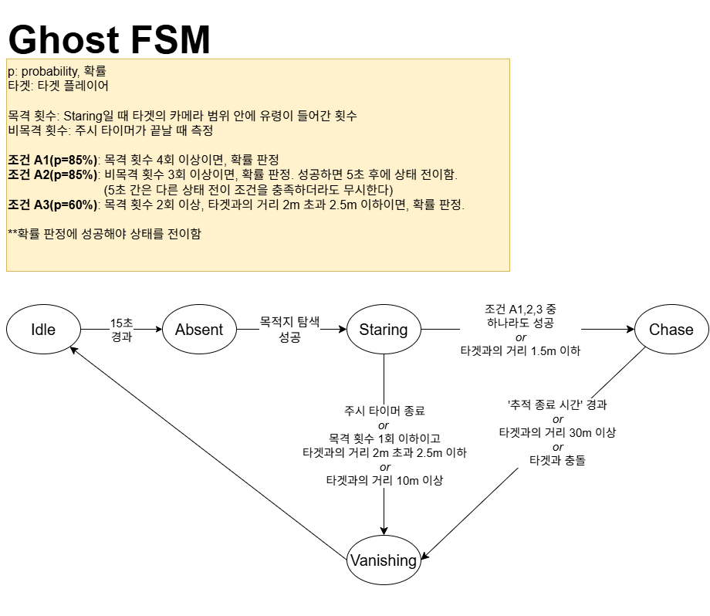
FSM
**조건 A1,2,3는 현재 Staring 상태 내에서 각 조건에 최초로 부합하는 순간 딱 한 번씩만 검사한다. (실패해도 상태가 바뀌기 전까지 해당 조건은 다시 검사하지 않는다.)

Slide 6

설명
유령은 Chase할 때 문 통과할 수 있음
IDLE에서 시작한다. 15초 후 ABSENT가 된다.
ABSENT일 때, 타겟이 지정되어 있지 않다면 타겟을 지정한다. 타겟이 지정되어 있으면 목적지를 탐색하고 탐색에 성공하면 STAIRING이 된다.
STAIRING일 때, ‘STARING 타이머가 종료’되거나 ‘타겟이 쳐다본 횟수가 1회 이하이고 타겟과의 거리가 2m 초과 2.5m 이하’이거나 ‘타겟과의 거리가 10m 이상’이면 VANISHING이 된다.
STARING일 때, ‘조건 A1,2,3 중 하나라도 성공’하거나 ‘타겟과의 거리가 1.5m이하’이면 CHASE가 된다. 조건 A1,2,3는 현재 Staring 상태 내에서 각 조건에 최초로 부합하는 순간 딱 한 번씩만 검사한다. (실패해도 상태가 바뀌기 전까지 해당 조건은 다시 검사하지 않는다.)
CHASE일 때, ‘추적 종료 시간이 경과’하거나 ‘타겟과의 거리가 30m 이상’이 되거나 ‘타겟과 충돌‘하면 VANISHING이 된다.
VANISHNG이후 아무 조건 없이 IDLE이 된다.
FSM 설명
타겟 지정 조건과 방식
목적지 탐색 방식

Slide 7
설명
타겟이 지정되지 않았을 때, Absent 가 된 순간을 기준으로, 아래 조건을 하나라도 만족하는 플레이어는 ‘타겟 후보’가 된다. 타겟 후보 중 무작위로 선택된 1 인이 ‘타겟’이 된다. 조건 1. 누적된 Fear 값이 가장 높음 조건 2. 누적된 Fear 값이 가장 낮음 조건 3. 습득한 스크랩들의 총 가격이 가장 높음
각 조건에 부합하는 플레이어가 여러 명일 경우, 모두 타겟 후보가 된다. (Ex. 모든 플레이어의 누적된 Fear 값이 동일할 경우, 타겟 후보는 전원.)
단, 한 플레이어가 여러 조건을 동시에 만족하더라도 타겟 후보 목록에는 중복 없이 1번만 등록된다
게임 도중, 타겟 플레이어가 게임을 나가거나 사망한다면, 유령은 활동을 멈추고 즉시 사라진다. 스탯을 초기화한다.
휴식 시간 후, 유령은 Idle 상태에서 다시 시작한다.
FSM 설명
타겟 지정 조건과 방식
목적지 탐색 방식
Notes:
타겟 지정 방식, 목적지 탐색 방식

Slide 8
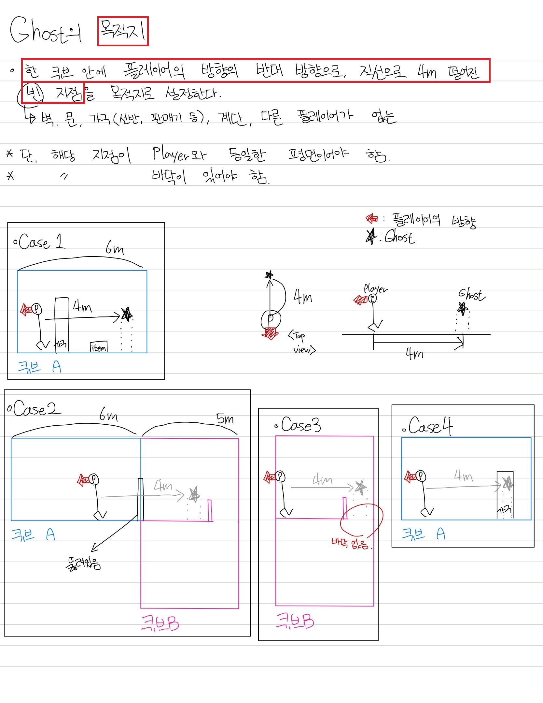
설명
플레이어와 동일한 큐브 안에서 플레이어 방향의 반대 방향 4m 떨어진 빈 지점을 목적지로 설정한다. (*빈 지점: 해당 위치에 벽, 문, 가구(선반, 판매기 등), 계단, 다른 플레이어가 없는 지점)
단, 해당 지점은 플레이어와 같은 평면이어야 하고, 바닥이 있어야 한다.
FSM 설명
타겟 지정 조건과 방식
목적지 탐색 방식
Case1 유령 스폰됨
Case2 유령 스폰 안됨
Case3 유령 스폰 안됨
Case4 유령 스폰 안됨
Notes:
타겟 지정 방식, 목적지 탐색 방식

